Slide 1
ПРЕЗЕНТАЦІЯ НА ТЕМУ: «Ординалістська теорія поведінки споживача»
Роботу виконав
Студент групи ОБФі-13.2
Локотков Владислав Олегович

Slide 2
План:
1. Особливості аналізу функції корисності з ординалістських позицій.
2. Криві байдужості: побудова та властивості.
3. Гранична норма заміщення благ: суть і методика обчислення.

Slide 3
Недосконалість абсолютної шкали для вимірювання суб’єктивної корисності (кардиналістська теорія) змусило вчених шукати інші методи її вимірювання. В результаті була розроблена ординалістська теорія поведінки споживача.
Ординалістичний підхід передбачає характеристику поведінки споживача за допомогою відносної шкали спираючись на його індивідуальні уподобання. Тобто кожен споживач порівнює блага між собою і визначає порядок задоволення потреб.
Аксіоми ординалістичної теорії:
1. Ненасиченість - споживач подає перевагу більшому набору благ (більшій кількості товарів) порівняно з меншим.
2. Рефлексивність - споживач вважає рівноцінним набор благ з однаковим рівнем корисності.
3. Транзитивність - якщо благ А більш корисне ніж благо В, а В більш корисне ніж благо С, то споживач надасть перевагу благу А перед благом С.
4. Споживач самостійно визначає порядок задоволення потреб.
Отже, в рамках ординалістської теорії було запропоновано вимірювати суб’єктивну корисність за допомогою відносної шкали, яка показувала уподобання споживача або ранг блага, яке споживалося. При цьому споживачу необхідно лише зробити вибір між двома наборами споживчих благ

Slide 4
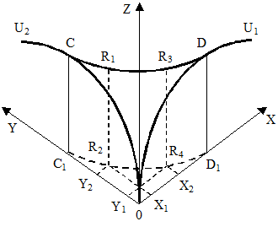
Рис. 1 Крива байдужості(індеферентності) в трьохмірному просторі

Slide 5
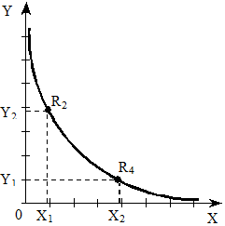
Оскільки величина корисності залежить від кількості благ, то функція корисності блага Х представлена кривою U1, блага Y - U2. Загальна корисність двох благ в трьохвимірному просторі може бути відкладена на осі Z. Для будь-якої точки D кривої U1 може бути знайдена точка C кривої U2, яка буде означати однакову з нею корисність для споживача. З’єднавши всі точки на поверхні С0D, ми отримаємо криву СR1R3D - геометричне місце точок, кожна з яких характеризує однакові за корисністю споживчі набори двох благ. Опустивши проекцію кривої СR1R3D на площину Y0X ми отримаємо криву С1R2R4D, яка є кривою байдужості (індеферентності). Розвернувши цю проекцію ми отримаємо рисунок кривої байдужості (індеферентності) в двовимірному просторі (рис. 2)
Рис. 2 Крива байдужості (індиферентності)

Slide 6
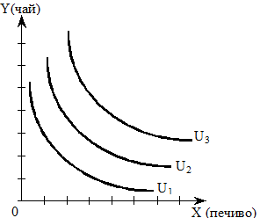
Крива байдужості (індиферентності)визначає різну комбінацію 2-х товарів, які мають однакову корисність для споживача.
Сукупність кривих байдужості (індиферентності) формують карту кривих байдужості (індиферентності) (рис. 3).
Рис. 3 Карта кривих байдужості (індиферентності)

Slide 7
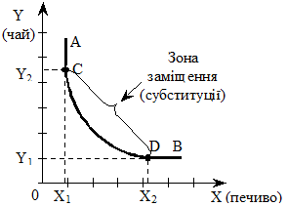
Особливості:
- криві байдужості мають від’ємний нахил.
- чим вище і правіше знаходиться крива байдужості (індиферентності) тим більше задоволення приносить представлені на ній комбінації товарів.
- криві байдужості (індиферентності) не перетинаються одна з одною. Тому через одну точку можна провести одну криву.
Зона заміщення (субституції) -це ділянка кривої байдужості на якій можлива ефективна заміна одного блага іншим (рис. 4).
Особливості:
- криві байдужості мають від’ємний нахил.
- чим вище і правіше знаходиться крива байдужості (індиферентності) тим більше задоволення приносить представлені на ній комбінації товарів.
- криві байдужості (індиферентності) не перетинаються одна з одною. Тому через одну точку можна провести одну криву.
Зона заміщення (субституції) -це ділянка кривої байдужості на якій можлива ефективна заміна одного блага іншим (рис. 4).
Рис. 4 Крива байдужості та зона заміщення

Slide 8
Окремі ділянки кривої байдужості АВ характеризують різну поведінку споживача. Відрізок ОХ1 - це мінімальна величина блага Х (наприклад, печиво), від якого споживач не відмовиться, яку б кількість блага Y (наприклад чаю) йому не пропонували. Аналогічно, відрізок ОY1 характеризує мінімальну величину блага Y (чай) від якої споживач не відмовиться яку б кількість блага Х (печиво) йому не пропонували взамін. Взаємна заміна благ Х (печиво) і Y (чай) можливий лише в межах відрізку СD. Ця зона називається зоною заміщення.
Ординалістська версія граничної корисності замінює поняття “гранична корисність” іншим - гранична норма заміщення одного блага іншим (MRS). При цьому закон спадної граничної корисності проявляється в іншій формі, - як закон спадної граничної норми заміни благ.
Гранична норма заміщення (MRS) -це максимальна кількість одного блага, від якої споживач готовий відмовитися заради додаткової кількості іншого блага, отримавши при цьому однакову загальну корисність.

Slide 9
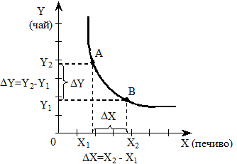
Рис. 5 Гранична норма заміщення

Slide 10
Гранична норма заміщення (MRS) має знак “-”, оскільки DY змінюється в бік зменшення (те ж стосується і DХ, якщо благо Х замінюватиметься благом Y).
Зменшення MRS пояснює опуклість кривих байдужості та їх спадну форму. Зокрема, в точці А споживач має відносно більшу кількість блага Y (чай) і значно менше блага Х (печиво), тому гранична корисність блага Y є меншою для нього у порівнянні з граничною корисністю блага Х. Це означає, що споживач готовий відмовитися від великої кількості блага Y, щоб отримати додаткову одиницю блага Х. Рухаючись по кривій байдужості (від точки А в точку В), кількість блага Y у споживача поступово зменшується (водночас зростає його гранична корисність), а кількість блага Х буде збільшуватися (водночас зменшується його гранична корисність). Тому споживач буде готовий відмовитися від усе меншої кількості Y в обмін на благо Х. Це означає, що MRS буде зменшуватися при переміщенні праворуч по кривій байдужості. Цей й визначатиме її опуклість і спадну форму.
Форма кривих байдужості визначається уподобаннями споживача і залежить від ступеня замінності благ у споживанні. Якщо за умови абсолютної необхідності двох благ споживач все ж віддає перевагу благу Y, то для одержання додаткової одиниці Х він буде готовий відмовитись від незначної кількості блага Y тому криві байдужості будуть пологішими відносно осі абсцис (рис. 5 - А)

Slide 11
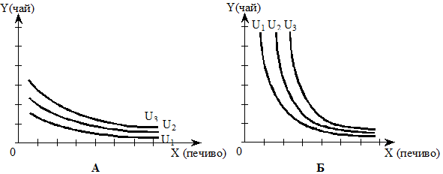
Рис.6 Вплив уподобань споживача на форму кривих байдужості

Slide 12
За умови, якщо споживач віддає перевагу благу Х (печиво), він буде готовий відмовитись від значної кількості блага Y (чай), щоб одержати одиницю блага Х (печиво). Тому криві байдужості споживача будуть більш стрімкими відносно осі абсцис (рис.6 - Б).
Форма кривих байдужості також залежить від того який вид благ - товари замінники (субститути) чи товари доповнювачі. Абсолютними замінниками називаються товари, по відношенню до яких споживачу байдуже яке благо споживати. Наприклад, якщо споживачу однаково який сік пити, криві байдужості матимуть вигляд прямих ліній (рис. 7- А). Іншими словами, споживач завжди готовий замінити одне благо на інше в сталих пропорціях. Така поведінка характерна для кожного з нас, хто обмінює одну банкноту в дві гривни на дві банкноти по одній гривні.

Slide 13
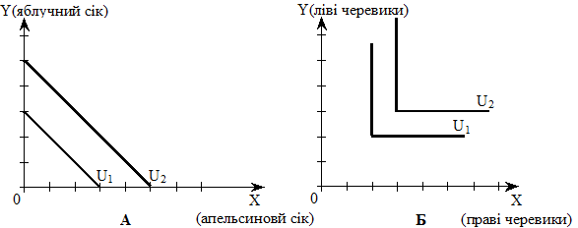
Рис.7 Карта кривих байдужості абсолютних доповнювачів (А) і замінників (Б).

Slide 14
В іншому випадку (рис. 7 - Б) - це товари абсолютно замінювані. Наприклад, взуття на праву та ліву ногу. Для таких товарів заміна неможлива. Якщо правих черевиків (Х) більше, ніж лівих (Y), гранична норма заміни лівих правими рівна нулю, оскільки споживач не відмовиться від будь-якого лівого черевика, щоб одержати ще один правий. Одночасно споживач може відмовитися від усіх, крім одного додаткового правого, що одержати один додатковий лівий черевик. У цьому випадку гранична норма заміни є нескінченною. Тому криві байдужості абсолютних замінників мають вигляд прямого кута (рис. 7 - Б).
Зниження цін на один із взаємодоповнюючих товарів веде до зростання попиту і відповідно цін на інший, і навпаки. Таким чином, якщо два товара взаємодоповнювані, між ціною на один із них і попитом на інший існує зворотній зв’язок. Якщо два товари взаємозамінні, між ціною на один із них і попитом на інший існує прямий зв’язок.

